Slide 1
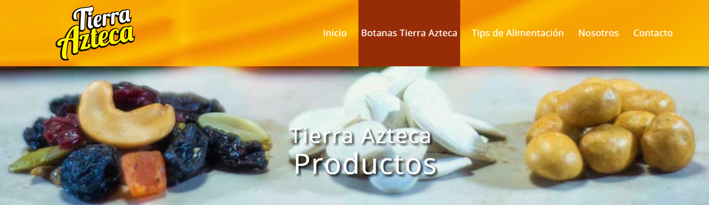
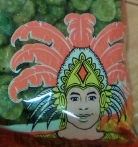

Modificaciones
1.- La pestaña de “Nosotros” pasarla al contenido de logo principal
2.- El texto “Tierra Azteca Productos”, cambiar a color que resalte ( puede ser amarillo) e incluir “Tierra Azteca Botanas” Productos.

Slide 2
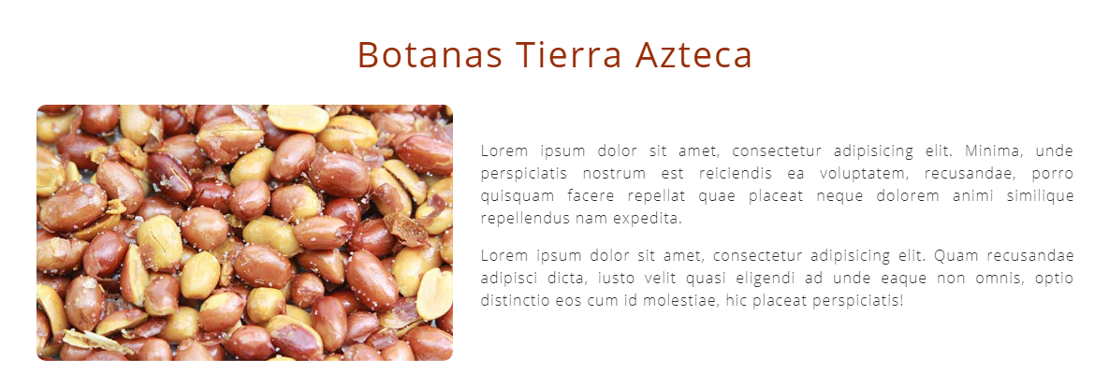
Modificaciones
1.-Por favor copia el mismo concepto que presenta esta página pero en las de nosotros pon las fotografías en círculos con el nombre, y no llevarán precio.
No de todos los productos hay foto pero estos son y si encuentras una foto en internet que se adapte y se puede usar adelante.
Chícharo deshidratado
Haba enchilada
Cacahuate japonés
Cacahuate Español
Maicito
Garbanzo
Churritos enchilados
Chocogalletas
Mix de Arandanos con pasa y nuez
http://www.botanaslily.com.mx/nuestras-botanas

Slide 3

Modificaciones
Parte pendiente de animación. Usar imágenes con movimiento.

Slide 4
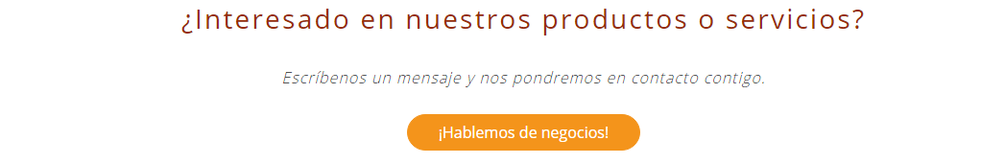
Modificaciones
1.- Anexar en texto: Escríbenos un mensaje a nuestro contacto y nos pondremos en contacto contigo.
Yen el recuadro amarillo: Hablemos de negocio y abajo centrado: “Enviar mensaje”

Slide 5
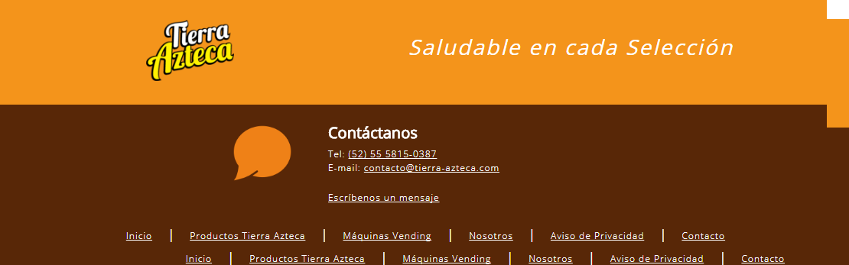

Modificaciones
Tierra Azteca
Contacto
Enlace Comercial y ventas directas.
contacto@tierra-azteca.com.mx
Tel. (52) 5558150387
Toluca y Cd. De México.
Tierra Azteca Botanas/ Tierra Azteca Vending
Empresas del grupo Tierra Azteca
Aviso Legal | Condiciones de Uso | Mapa del Sitio | Aviso de Privacidad.
Queda igual que la página principal. Todos los clicks tienen que llevar a la misma liga.

Slide 6

Modificaciones – Tips de Alimentación
1.- Tierra Azteca tips, hacer la tipografía más grande y con más impacto.

Slide 7
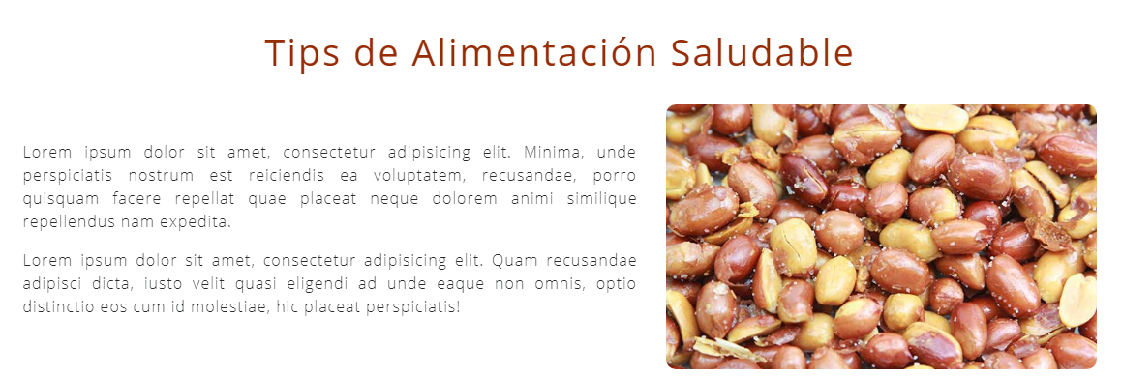
Modificaciones-Condiciones de uso
El acceso y la utilización de este Sitio o Portal denominado supone la expresa aceptación de usted como usuario a los presentes Términos y Condiciones de Uso y Privacidad.
Los siguientes términos establecen los derechos de Usted ("Usuario") y limitan los alcances de responsabilidad de GRUPO KUO, S.A.B. DE C.V. ("GRUPO KUO, S.A.B. DE C.V.") derivados del uso de nuestro portal de Internet o las páginas o sitios hospedados, ubicados o ligados al o en el mismo, el cual se ubica en la dirección www.kuo.com.mx, por lo que le sugerimos leerlos cuidadosamente, toda vez que nos reservamos el derecho de modificarlos sin previo aviso ni responsabilidad.
GRUPO KUO, S.A.B. DE C.V. tiene el derecho a limitar el acceso o utilización total o parcialmente, así como modificar en cualquier momento los Servicios y Contenidos.
Propiedad Intelectual
Todos los derechos reservados por GRUPO KUO, S.A.B. DE C.V. ------------- El contenido de este portal de Internet (incluyendo de manera enunciativa mas no limitativa: texto, imágenes, gráficas, archivos con sonido, animación, videos y sus adaptaciones en el sitio de Internet de GRUPO KUO, S.A.B. DE C.V.) está protegido con derechos de propiedad intelectual. Estos objetos no deberán ser copiados para uso comercial o de distribución, ni deberán ser modificados o colocados en otros sitios. Parte del contenido de nuestras páginas de Internet puede incluir materiales cuya propiedad intelectual pertenezca a proveedores de GRUPO KUO, S.A.B. DE C.V..
GRUPO KUO, S.A.B. DE C.V. autoriza a sus usuarios a descargar ("download") todo aquel material contenido en este sitio de Internet susceptible de serlo para uso estrictamente personal. Propiedad Industrial
Los derechos de propiedad industrial de GRUPO KUO, S.A.B. DE C.V., así como los Servicios y Contenidos presentados, signos distintivos y dominios están protegidos por la legislación vigente, y son propiedad exclusiva de GRUPO KUO, S.A.B. DE C.V., sus subsidiarias y/ o afiliadas. El usuario reconoce y acepta que no adquiere derecho alguno de propiedad industrial por el simple acceso al Portal de GRUPO KUO, S.A.B. DE C.V. y en ningún momento dicho uso o acceso será considerado como una autorización, consentimiento o licencia para servirse de los Servicios y Contenidos con fines distintos a los que se contemplan en los presentes Términos y Condiciones de Uso y Privacidad.
Las marcas citadas en el sitio, los logotipos y personajes se encuentran legalmente registradas por GRUPO KUO, S.A.B. DE C.V. y las utiliza para identificar y comercializar sus productos en Mexico,. Se prohíbe expresamente al usuario modificar, alterar o suprimir, ya sea en forma total o parcial, las marcas, nombres y avisos comerciales, señas, anuncios, logotipos o en general cualquier indicación que se refiera a la propiedad de la información contenida en el Sitio. Cualquier infracción a las mismas será castigada conforme a las Leyes de la materia.
Precios (para el caso de ventas)
Todos los precios están basados en el Precio de Venta Sugerido al Público por pieza, LAB ( Libre a bordo) Centros de Servicio o Plantas Productivas en pesos Mexicanos, Dólares Americanos y Euros según aplique al producto y no incluyen impuestos tales como el I.V.A (Impuesto al Valor Agregado) y otros aplicables para cada región.
Todos los precios y promociones aquí mostrados están sujetos a cambio sin previo aviso y sin obligación alguna para GRUPO KUO, S.A.B. DE C.V.. Prohibiciones.
Al usuario le está prohibido establecer vínculos de acceso, "hiperligas" o cualquier otra forma de enlace de y hacia GRUPO KUO, S.A.B. DE C.V., así como el colocar o utilizar los Servicios y Contenidos en sitios o páginas ajenas a GRUPO KUO, S.A.B. DE C.V. o comercializarla de cualquier forma servirse de los Servicios y Contenidos sin la autorización previa y por escrito de GRUPO KUO, S.A.B. DE C.V., sus filiales, afiliadas y/o subsidiarias o de terceros, según sea el caso. Asimismo, al usuario le está prohibido limitar o impedir por cualquier medio a cualquier otro usuario el uso de este Portal.
Servicios y contenidos.
GRUPO KUO, S.A.B. DE C.V. es responsable de la información contenida en este sitio. Sin embargo, no es responsable de los daños y/o perjuicios que pudiera sufrir el usuario como consecuencia de la toma de decisiones con base en la información presentada en el portal, la cual es de naturaleza general e informativa, por lo que el usuario debe tomarla en cuenta únicamente como referencia para la adopción de decisiones personales.
Toda la información facilitada por GRUPO KUO, S.A.B. DE C.V., tal y como figura en este sitio de Internet, se ofrece sin ningún tipo de garantía, ya sea implícita o explícita. Aún considerando en principio que el contenido publicado sea correcto, éste podría contener errores o imprecisiones, por lo que le sugerimos repita su visita frecuentemente.
Uso de la información no confidencial.
Mediante el uso de este sitio de internet el usuario autoriza a GRUPO KUO, S.A.B. DE C.V. a utilizar, publicar, reproducir, divulgar, comunicar públicamente y transmitir la información no confidencial en términos de lo establecido en el artículo 109 de la Ley Federal de los Derechos de Autor.
Quejas y Reclamaciones.
En caso de que EL USUARIO tenga alguna reclamación o aclaración derivada de transacciones celebradas en este portal o tuviere dudas acerca de nuestros productos, lo invitamos para a que llene el siguiente formulario para que en breve alguno de nuestros representantes de ventas pueda contactarlo.
Liberación de Responsabilidad.
GRUPO KUO, S.A.B. DE C.V. no asume ninguna responsabilidad por el funcionamiento de este sitio de Internet o por cualesquiera daños y/o perjuicios que pudieran derivarse de su uso, incluyendo de manera enunciativa mas no limitativa, por virus, la presencia de elementos operados y mostrados en los sitios de Internet por cualquier tercero distinto a GRUPO KUO, S.A.B. DE C.V. o la presencia de elementos publicitarios que pudieran ofender al Usuario.
GRUPO KUO, S.A.B. DE C.V. tiene el derecho de modificar en cualquier momento los presentes Términos y Condiciones de Uso y Privacidad y las Condiciones Particulares que le correspondan. En consecuencia, el usuario deberá leer y entender los mismos cada vez que pretenda utilizar este Portal.
1.- Los tips de alimentación saludable van en Tierra Vending.
2.- Aquí se llaman: Tips de botanas Saludables

Slide 8
Modificaciones-Tips de botanas saludables.
El acceso y la utilización de este Sitio o Portal denominado supone la expresa aceptación de usted como usuario a los presentes Términos y Condiciones de Uso y Privacidad.
Los siguientes términos establecen los derechos de Usted ("Usuario") y limitan los alcances de responsabilidad de GRUPO KUO, S.A.B. DE C.V. ("GRUPO KUO, S.A.B. DE C.V.") derivados del uso de nuestro portal de Internet o las páginas o sitios hospedados, ubicados o ligados al o en el mismo, el cual se ubica en la dirección www.kuo.com.mx, por lo que le sugerimos leerlos cuidadosamente, toda vez que nos reservamos el derecho de modificarlos sin previo aviso ni responsabilidad.
GRUPO KUO, S.A.B. DE C.V. tiene el derecho a limitar el acceso o utilización total o parcialmente, así como modificar en cualquier momento los Servicios y Contenidos.
Propiedad Intelectual
Todos los derechos reservados por GRUPO KUO, S.A.B. DE C.V. ------------- El contenido de este portal de Internet (incluyendo de manera enunciativa mas no limitativa: texto, imágenes, gráficas, archivos con sonido, animación, videos y sus adaptaciones en el sitio de Internet de GRUPO KUO, S.A.B. DE C.V.) está protegido con derechos de propiedad intelectual. Estos objetos no deberán ser copiados para uso comercial o de distribución, ni deberán ser modificados o colocados en otros sitios. Parte del contenido de nuestras páginas de Internet puede incluir materiales cuya propiedad intelectual pertenezca a proveedores de GRUPO KUO, S.A.B. DE C.V..
GRUPO KUO, S.A.B. DE C.V. autoriza a sus usuarios a descargar ("download") todo aquel material contenido en este sitio de Internet susceptible de serlo para uso estrictamente personal. Propiedad Industrial
Los derechos de propiedad industrial de GRUPO KUO, S.A.B. DE C.V., así como los Servicios y Contenidos presentados, signos distintivos y dominios están protegidos por la legislación vigente, y son propiedad exclusiva de GRUPO KUO, S.A.B. DE C.V., sus subsidiarias y/ o afiliadas. El usuario reconoce y acepta que no adquiere derecho alguno de propiedad industrial por el simple acceso al Portal de GRUPO KUO, S.A.B. DE C.V. y en ningún momento dicho uso o acceso será considerado como una autorización, consentimiento o licencia para servirse de los Servicios y Contenidos con fines distintos a los que se contemplan en los presentes Términos y Condiciones de Uso y Privacidad.
Las marcas citadas en el sitio, los logotipos y personajes se encuentran legalmente registradas por GRUPO KUO, S.A.B. DE C.V. y las utiliza para identificar y comercializar sus productos en Mexico,. Se prohíbe expresamente al usuario modificar, alterar o suprimir, ya sea en forma total o parcial, las marcas, nombres y avisos comerciales, señas, anuncios, logotipos o en general cualquier indicación que se refiera a la propiedad de la información contenida en el Sitio. Cualquier infracción a las mismas será castigada conforme a las Leyes de la materia.
Precios (para el caso de ventas)
Todos los precios están basados en el Precio de Venta Sugerido al Público por pieza, LAB ( Libre a bordo) Centros de Servicio o Plantas Productivas en pesos Mexicanos, Dólares Americanos y Euros según aplique al producto y no incluyen impuestos tales como el I.V.A (Impuesto al Valor Agregado) y otros aplicables para cada región.
Todos los precios y promociones aquí mostrados están sujetos a cambio sin previo aviso y sin obligación alguna para GRUPO KUO, S.A.B. DE C.V.. Prohibiciones.
Al usuario le está prohibido establecer vínculos de acceso, "hiperligas" o cualquier otra forma de enlace de y hacia GRUPO KUO, S.A.B. DE C.V., así como el colocar o utilizar los Servicios y Contenidos en sitios o páginas ajenas a GRUPO KUO, S.A.B. DE C.V. o comercializarla de cualquier forma servirse de los Servicios y Contenidos sin la autorización previa y por escrito de GRUPO KUO, S.A.B. DE C.V., sus filiales, afiliadas y/o subsidiarias o de terceros, según sea el caso. Asimismo, al usuario le está prohibido limitar o impedir por cualquier medio a cualquier otro usuario el uso de este Portal.
Servicios y contenidos.
GRUPO KUO, S.A.B. DE C.V. es responsable de la información contenida en este sitio. Sin embargo, no es responsable de los daños y/o perjuicios que pudiera sufrir el usuario como consecuencia de la toma de decisiones con base en la información presentada en el portal, la cual es de naturaleza general e informativa, por lo que el usuario debe tomarla en cuenta únicamente como referencia para la adopción de decisiones personales.
Toda la información facilitada por GRUPO KUO, S.A.B. DE C.V., tal y como figura en este sitio de Internet, se ofrece sin ningún tipo de garantía, ya sea implícita o explícita. Aún considerando en principio que el contenido publicado sea correcto, éste podría contener errores o imprecisiones, por lo que le sugerimos repita su visita frecuentemente.
Uso de la información no confidencial.
Mediante el uso de este sitio de internet el usuario autoriza a GRUPO KUO, S.A.B. DE C.V. a utilizar, publicar, reproducir, divulgar, comunicar públicamente y transmitir la información no confidencial en términos de lo establecido en el artículo 109 de la Ley Federal de los Derechos de Autor.
Quejas y Reclamaciones.
En caso de que EL USUARIO tenga alguna reclamación o aclaración derivada de transacciones celebradas en este portal o tuviere dudas acerca de nuestros productos, lo invitamos para a que llene el siguiente formulario para que en breve alguno de nuestros representantes de ventas pueda contactarlo.
Liberación de Responsabilidad.
GRUPO KUO, S.A.B. DE C.V. no asume ninguna responsabilidad por el funcionamiento de este sitio de Internet o por cualesquiera daños y/o perjuicios que pudieran derivarse de su uso, incluyendo de manera enunciativa mas no limitativa, por virus, la presencia de elementos operados y mostrados en los sitios de Internet por cualquier tercero distinto a GRUPO KUO, S.A.B. DE C.V. o la presencia de elementos publicitarios que pudieran ofender al Usuario.
GRUPO KUO, S.A.B. DE C.V. tiene el derecho de modificar en cualquier momento los presentes Términos y Condiciones de Uso y Privacidad y las Condiciones Particulares que le correspondan. En consecuencia, el usuario deberá leer y entender los mismos cada vez que pretenda utilizar este Portal.
Tips de Octubre
Propiedades de los cacahuates.
Considerado usualmente como una botana, el cacahuate suele reducirse a un snack más o menos saludable. Pero la verdad es que su lugar cultural no le hace justicia cuando conocemos sus verdaderas propiedades.
Desde tiempos de los aztecas ya se conocían los integrales efectos del cacahuate, y por ello se traía desde sudamérica, en una especia de comercio transnacional que ya había iniciado esta civilización hace 500 años (de hecho su nombre proviene del náhuatl tlacacáhuatl, la lengua hablada por los aztecas, y esta palabra significa cacao de la tierra, pues crece subterráneo).
El cacahuate, esta deliciosa semilla de la familia de las leguminosas, es sorprendente porque contiene reunidas casi todas las propiedades que tu organismo necesita (y que generalmente se encuentran solo en un cúmulo variado de alimentos): encontrarás en esta semilla, también conocida como maní, vitaminas, minerales, proteínas, antioxidantes, fibra, calcio y ácidos grasos benéficos.
Por su contenido inigualable de nutrientes benéficos, todo lo siguiente hará por ti:
Es anticancerígeno
Es antioxidante
Reduce las enfermedades cardiacas
Reduce el colesterol
Fortalece tu mente

Slide 9
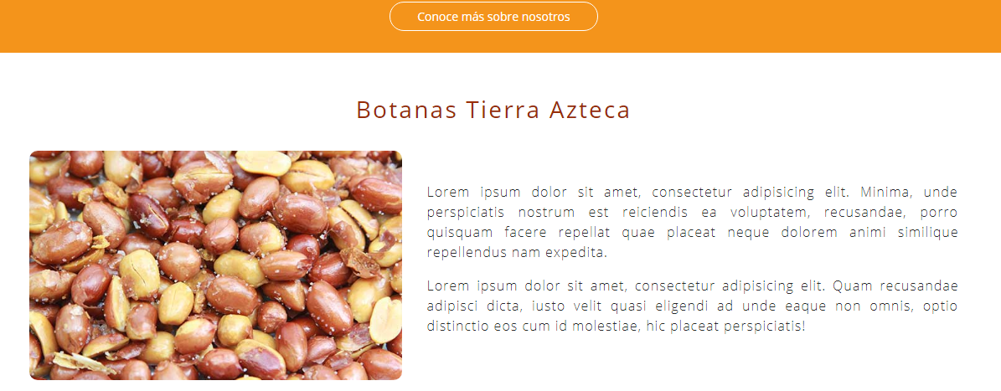
Modificaciones-Botanas tierra azteca
El acceso y la utilización de este Sitio o Portal denominado supone la expresa aceptación de usted como usuario a los presentes Términos y Condiciones de Uso y Privacidad.
Los siguientes términos establecen los derechos de Usted ("Usuario") y limitan los alcances de responsabilidad de GRUPO KUO, S.A.B. DE C.V. ("GRUPO KUO, S.A.B. DE C.V.") derivados del uso de nuestro portal de Internet o las páginas o sitios hospedados, ubicados o ligados al o en el mismo, el cual se ubica en la dirección www.kuo.com.mx, por lo que le sugerimos leerlos cuidadosamente, toda vez que nos reservamos el derecho de modificarlos sin previo aviso ni responsabilidad.
GRUPO KUO, S.A.B. DE C.V. tiene el derecho a limitar el acceso o utilización total o parcialmente, así como modificar en cualquier momento los Servicios y Contenidos.
Propiedad Intelectual
Todos los derechos reservados por GRUPO KUO, S.A.B. DE C.V. ------------- El contenido de este portal de Internet (incluyendo de manera enunciativa mas no limitativa: texto, imágenes, gráficas, archivos con sonido, animación, videos y sus adaptaciones en el sitio de Internet de GRUPO KUO, S.A.B. DE C.V.) está protegido con derechos de propiedad intelectual. Estos objetos no deberán ser copiados para uso comercial o de distribución, ni deberán ser modificados o colocados en otros sitios. Parte del contenido de nuestras páginas de Internet puede incluir materiales cuya propiedad intelectual pertenezca a proveedores de GRUPO KUO, S.A.B. DE C.V..
GRUPO KUO, S.A.B. DE C.V. autoriza a sus usuarios a descargar ("download") todo aquel material contenido en este sitio de Internet susceptible de serlo para uso estrictamente personal. Propiedad Industrial
Los derechos de propiedad industrial de GRUPO KUO, S.A.B. DE C.V., así como los Servicios y Contenidos presentados, signos distintivos y dominios están protegidos por la legislación vigente, y son propiedad exclusiva de GRUPO KUO, S.A.B. DE C.V., sus subsidiarias y/ o afiliadas. El usuario reconoce y acepta que no adquiere derecho alguno de propiedad industrial por el simple acceso al Portal de GRUPO KUO, S.A.B. DE C.V. y en ningún momento dicho uso o acceso será considerado como una autorización, consentimiento o licencia para servirse de los Servicios y Contenidos con fines distintos a los que se contemplan en los presentes Términos y Condiciones de Uso y Privacidad.
Las marcas citadas en el sitio, los logotipos y personajes se encuentran legalmente registradas por GRUPO KUO, S.A.B. DE C.V. y las utiliza para identificar y comercializar sus productos en Mexico,. Se prohíbe expresamente al usuario modificar, alterar o suprimir, ya sea en forma total o parcial, las marcas, nombres y avisos comerciales, señas, anuncios, logotipos o en general cualquier indicación que se refiera a la propiedad de la información contenida en el Sitio. Cualquier infracción a las mismas será castigada conforme a las Leyes de la materia.
Precios (para el caso de ventas)
Todos los precios están basados en el Precio de Venta Sugerido al Público por pieza, LAB ( Libre a bordo) Centros de Servicio o Plantas Productivas en pesos Mexicanos, Dólares Americanos y Euros según aplique al producto y no incluyen impuestos tales como el I.V.A (Impuesto al Valor Agregado) y otros aplicables para cada región.
Todos los precios y promociones aquí mostrados están sujetos a cambio sin previo aviso y sin obligación alguna para GRUPO KUO, S.A.B. DE C.V.. Prohibiciones.
Al usuario le está prohibido establecer vínculos de acceso, "hiperligas" o cualquier otra forma de enlace de y hacia GRUPO KUO, S.A.B. DE C.V., así como el colocar o utilizar los Servicios y Contenidos en sitios o páginas ajenas a GRUPO KUO, S.A.B. DE C.V. o comercializarla de cualquier forma servirse de los Servicios y Contenidos sin la autorización previa y por escrito de GRUPO KUO, S.A.B. DE C.V., sus filiales, afiliadas y/o subsidiarias o de terceros, según sea el caso. Asimismo, al usuario le está prohibido limitar o impedir por cualquier medio a cualquier otro usuario el uso de este Portal.
Servicios y contenidos.
GRUPO KUO, S.A.B. DE C.V. es responsable de la información contenida en este sitio. Sin embargo, no es responsable de los daños y/o perjuicios que pudiera sufrir el usuario como consecuencia de la toma de decisiones con base en la información presentada en el portal, la cual es de naturaleza general e informativa, por lo que el usuario debe tomarla en cuenta únicamente como referencia para la adopción de decisiones personales.
Toda la información facilitada por GRUPO KUO, S.A.B. DE C.V., tal y como figura en este sitio de Internet, se ofrece sin ningún tipo de garantía, ya sea implícita o explícita. Aún considerando en principio que el contenido publicado sea correcto, éste podría contener errores o imprecisiones, por lo que le sugerimos repita su visita frecuentemente.
Uso de la información no confidencial.
Mediante el uso de este sitio de internet el usuario autoriza a GRUPO KUO, S.A.B. DE C.V. a utilizar, publicar, reproducir, divulgar, comunicar públicamente y transmitir la información no confidencial en términos de lo establecido en el artículo 109 de la Ley Federal de los Derechos de Autor.
Quejas y Reclamaciones.
En caso de que EL USUARIO tenga alguna reclamación o aclaración derivada de transacciones celebradas en este portal o tuviere dudas acerca de nuestros productos, lo invitamos para a que llene el siguiente formulario para que en breve alguno de nuestros representantes de ventas pueda contactarlo.
Liberación de Responsabilidad.
GRUPO KUO, S.A.B. DE C.V. no asume ninguna responsabilidad por el funcionamiento de este sitio de Internet o por cualesquiera daños y/o perjuicios que pudieran derivarse de su uso, incluyendo de manera enunciativa mas no limitativa, por virus, la presencia de elementos operados y mostrados en los sitios de Internet por cualquier tercero distinto a GRUPO KUO, S.A.B. DE C.V. o la presencia de elementos publicitarios que pudieran ofender al Usuario.
GRUPO KUO, S.A.B. DE C.V. tiene el derecho de modificar en cualquier momento los presentes Términos y Condiciones de Uso y Privacidad y las Condiciones Particulares que le correspondan. En consecuencia, el usuario deberá leer y entender los mismos cada vez que pretenda utilizar este Portal.
En la parte de “Tips de botanas saludables” en la parte inferior aparece “Botanas Tierra Azteca”, eliminar, ya que se está duplicando. Ya aparece en el 1er slide.

Slide 10
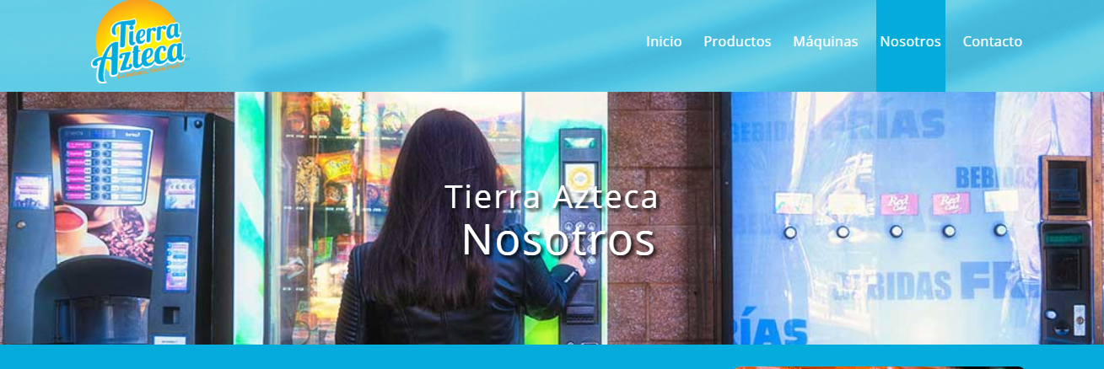
Modificaciones- Nosotros
La pestaña de “Nosotros”, tanto de Tierra Azteca botanas como Tierra Vending concentrarla como contenido en la página principal en el logo principal.

